Slide 1
任务7结果核对
蔡佳泉
2022/9/17

Slide 2
任务7说明
重新计算任务1-4、2-4、3-3、4-3、5-3中采用滑动窗口方式的步骤，初始样本内区间2006-1-4至2013-12-31，样本外区间2014-1-2至2021-12-31，样本内年份数都是8年。
最后的结果要求计算年均收益率（复利）、每日净资产、每年收益率（转换为年化收益率）、最大回测率、夏普率，画出每日净资产涨跌幅与标的涨跌幅对照图。

Slide 3
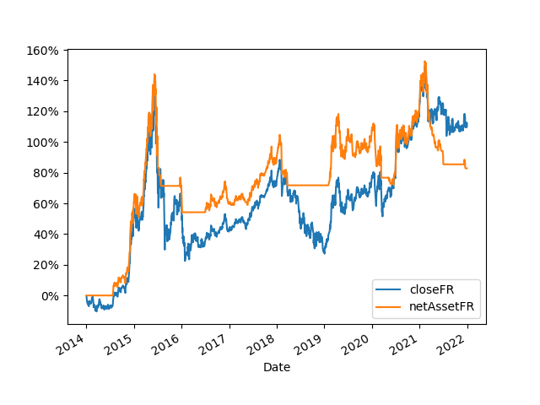
1-4

Slide 4
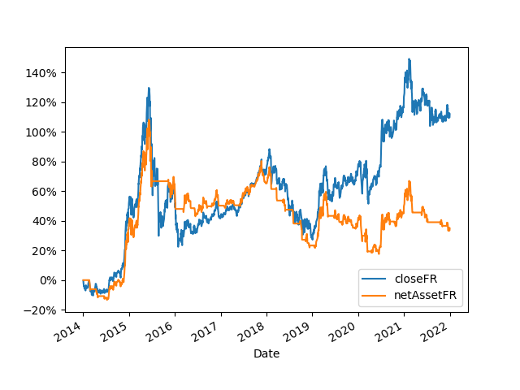
2-4

Slide 5
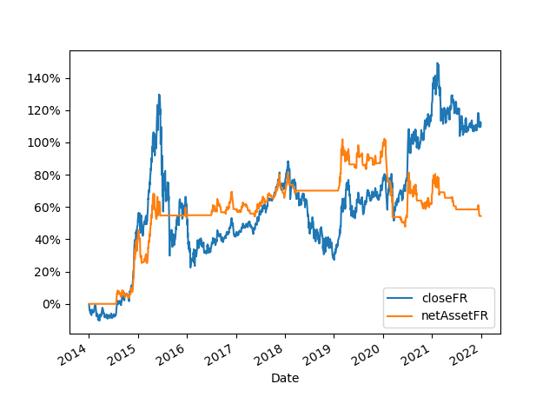
3-3

Slide 6
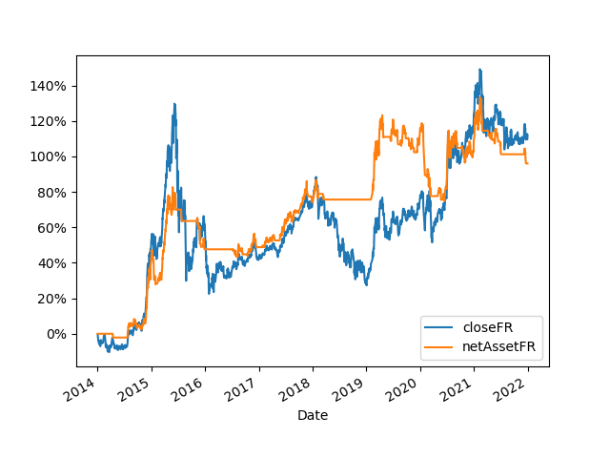
4-3

Slide 7
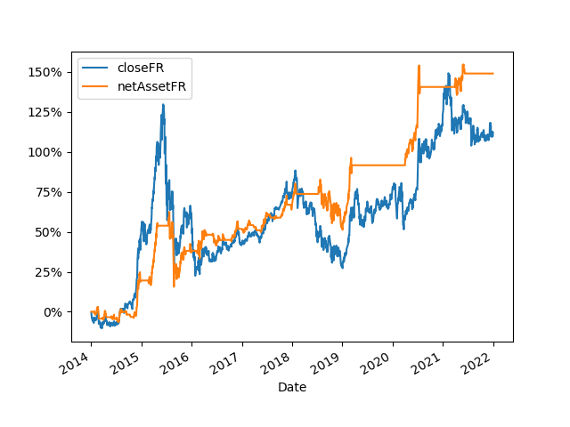
5-3

